Slide 1
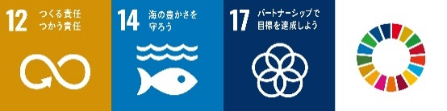
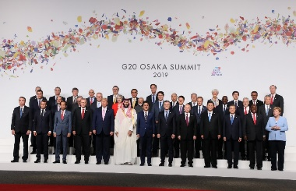
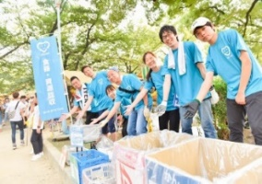
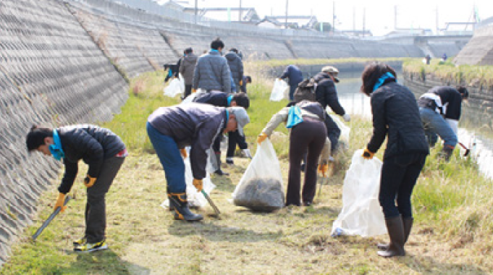
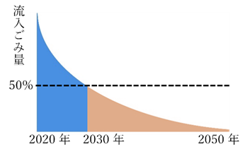
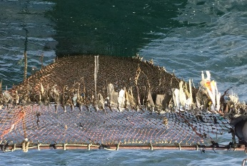
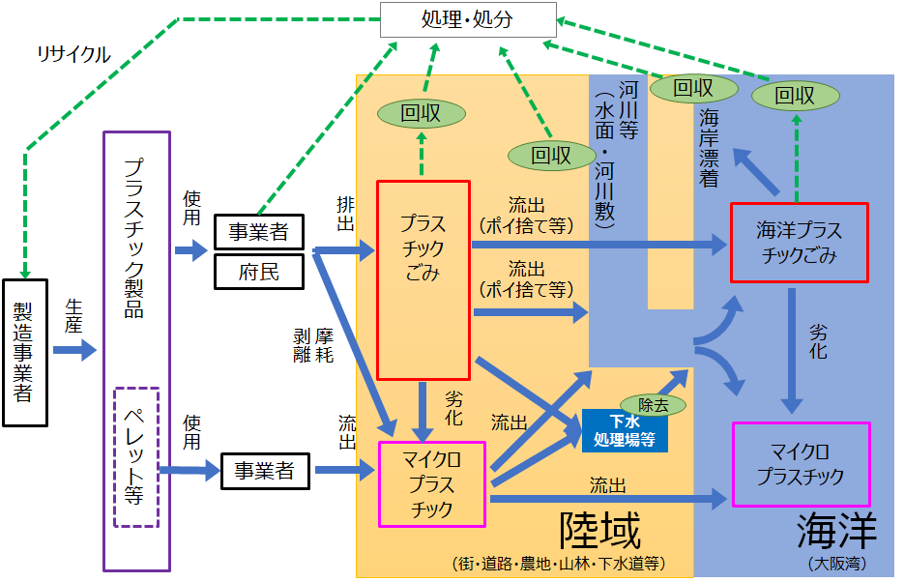
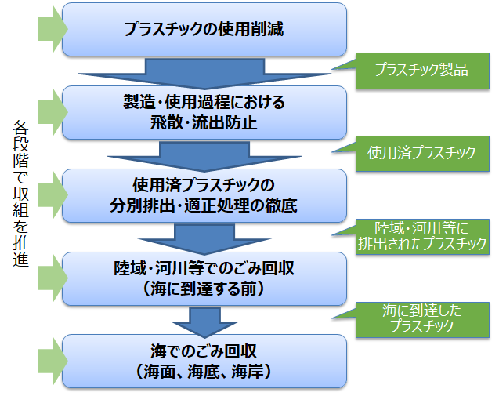
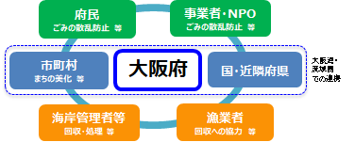
「おおさか海ごみゼロプラン」（大阪府海岸漂着物等対策推進地域計画）一部変更（案）の概要
１．背景
※ 計画期間の中間年である2025年度に、計画取組みの進捗状況を点検し、見直しを実施
４．目標達成に向けて取り組む施策
〇 大阪市とともに「おおさかプラスチックごみゼロ宣言」を実施（2019年1月）
〇 G20大阪サミットで 「大阪ブルー・オーシャン・ビジョン」を共有（2019年6月）
〇 G7広島サミットで「大阪ブルー・オーシャン・ビジョン」実現の2040年に前倒しを
合意（2023年5月）
〇 大阪・関西万博（2025年）において実践された意識変容・行動変容を
レガシーとして社会に展開・定着させ、実効性ある施策を加速化
プラスチックごみを中心に海岸漂着物等の発生抑制対策、海域における回収・処理を着実に実施。また、様々な取組みが海洋プラスチックごみの削減にも貢献することに留意し、実態把握、啓発・教育等に取り組む。
施策体系 | 主な取組
１．海岸漂着物等の効果的な発生抑制 (1)プラスチックごみ対策の推進 (2)ごみ等の水域等への流出・飛散防止 (3)散乱ごみの回収活動への住民参加の促進 (4)プラスチック代替技術の普及促進 | ・ おおさか3Rキャンペーン、市町村・民間イベントへの出展等を通じ、循環型ライフスタイルを促進 ・ マイボトル・マイ容器が利用できる店舗・給水スポットの情報発信により、ワンウェイプラスチック排出を抑制 ・ 容器包装・製品プラスチックの分別収集等を促進 ・ 陸域におけるごみの散乱実態を踏まえ、事業者や市町村とともに効果的に発生抑制を展開 ・ 府民・事業者・団体等との連携により、ごみゼロアクション（清掃活動）を活性化 ・ バイオプラスチック等プラスチック代替品の普及を促進
２．海岸漂着物等の円滑な回収・処理 (1)港湾管理者や漁業者等による回収・処理 (2)地域団体等による清掃活動の促進 (3)自然海浜保全地区における清掃活動の支援 | ・ 港湾管理者や漁業者と連携 し、国の補助事業も活用して、 漂流ごみや海底ごみを着実に 回収・処理
３．海洋プラスチックごみ、マイクロプラスチックの実態把握 (1)実態及び発生プロセス把握のための調査 (2)NPOや大学・企業等と連携した調査 (3)国や研究機関等との連携・情報収集 | ・ 海域・陸域において、プラスチックごみやマイクロプラスチック等の調査を実施 ・ NPO等と連携し、回収活動の機会を活用して、統一的な手法による調査を実施 ・大学等と連携し、AI解析によるごみの調査を実施
４．海洋プラスチックごみ問題の啓発 (1)あらゆる主体と連携した発信 (2)府が主体となって実施する啓発等 | ・ 「おおさかマイボトルパートナーズ」による情報発信 ・ SNSやイベントの機会等を活用し、子どもや企業などターゲットを明確にした啓発を効果的に展開 ・ 全国豊かな海づくり大会等の契機を活用した発信
５．国際連携 (1)官民連携による海外展開 (2)行政ノウハウ等の海外展開 | ・ 海洋プラスチックごみ問題の解決に貢献できるよう、大阪市と連携した国際支援事業等を推進
G20大阪サミット
２．計画期間・目標等の設定
※ 府市共同策定の「大阪ブルー・オーシャン・ビジョン実行計画」と目標や施策の方向性を共通化
長期的に目指す姿（2050年）
「豊かな大阪湾」の実現のため、プラスチックごみを含め人の活動に伴うごみの流入がない大阪湾を目指す。
計画期間
2021年度から2030年度の10年間
目標
2030年度に大阪湾に流入するプラスチックごみの量を半減する。
（現状を100として、2050年度のゼロからバックキャスティングして設定。）
※ 達成状況は様々な取組指標を把握し、総合的に評価する。
重点区域
海岸線全延長の海域（地先海面）と府域全域（陸域）
流入ごみ量削減のイメージ
３．大阪湾における海岸漂着物対策の基本方針
底びき網にかかった
プラスチックごみ
〔１〕 プラスチックごみの削減に重点的に取り組むことを通じて、海岸漂着物等全体の削減を目指す
・ 「豊かな大阪湾」の実現に向けて、これまでの知見やネットワーク等を活かして対策に取り組む。
・ 「大阪ブルー・オーシャン・ビジョン」の目指すべき方向性と整合をとり、府民・事業者と連携して対策を進める。
〔２〕 既存の知見に基づきできるだけ早い段階での発生抑制・回収に取り組みつつ、実態把握を踏まえた施策を段階的に展開する
・ 海域へ流出するまでに陸域において、できる限り早い段階で散乱ごみの発生抑制や回収を行う。
・ 発生抑制等を行いつつ、対策のポイントとなる調査を進め、その成果を踏まえて、段階的に取組みを進める。
５．推進体制
・ 海岸漂着物等対策を推進するためには、
本計画に基づいて、各主体がそれぞれの
役割を果たすことが必要。
・ 大阪府が核となって、各主体の取組を
支援するとともに、円滑な連携を促進する。
※ 流出プロセスの明確化、プラスチックの使用削減の段階等を明示
〔３〕 SDGs達成を念頭に、他の環境問題や他分野の社会課題との相互のつながりを意識して施策を展開する
・ プラスチックごみ対策が他の環境問題等にもたらす副次的効果を踏まえて、関係者との連携を図る。
・ サーキュラーエコノミー等の新たな産業転換の動きを踏まえて、新たな仕組みの構築等に取り組む。
中間点検
に基づく
一部変更
のポイント
万博での成果等、国内外の新たな政策動向等について記載
目標達成状況は、プラスチックごみ流出量の他、各種取組指標等も併せて総合的に進捗を評価
実態調査等の情報は、府民行動変容の促進につながるよう発信を工夫
万博等を契機とした取組みなど、引き続き有効な施策を、関係主体と連携して展開
〔４〕 広域的視点を持って近隣府県や市町村、各インフラ管理者等との連携体制を構築する
・ 関西広域連合や河川流域毎の協議会等の活用を通じて、効果的で円滑な広域連携を図る。
・ まち美化を所管する市町村、港湾管理者、河川・道路等の管理者と情報共有を図るなど連携する。

